Slide 1
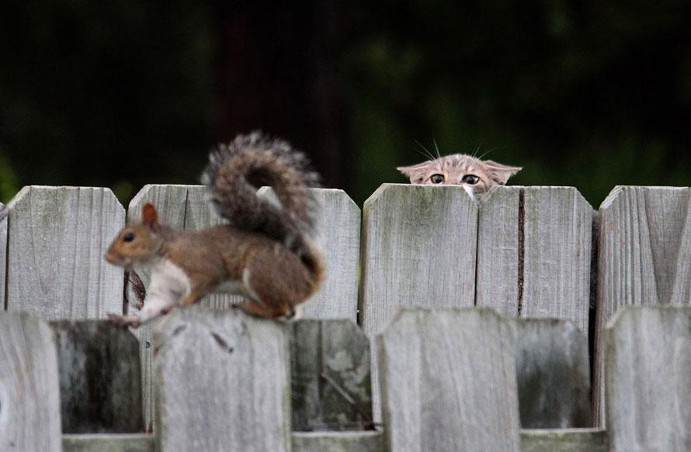
Тварини в екосистемі

Slide 2
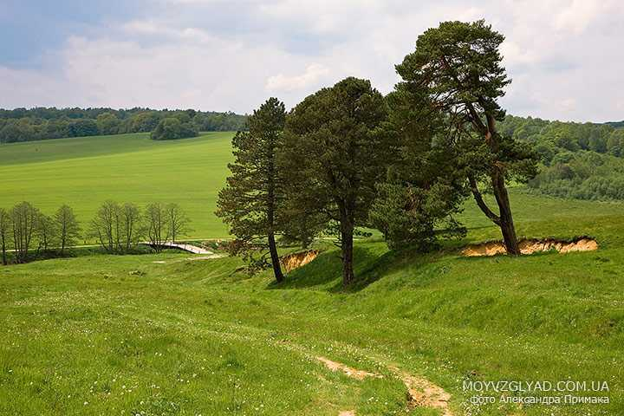
Середовище існування
Наземно-повітряне: дуже різноманітне і мінливе

Slide 3
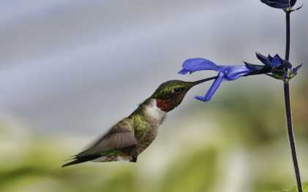
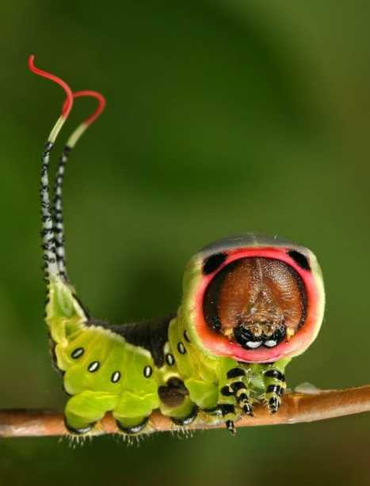
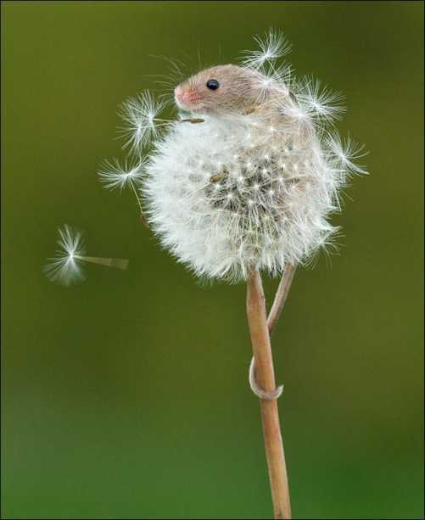
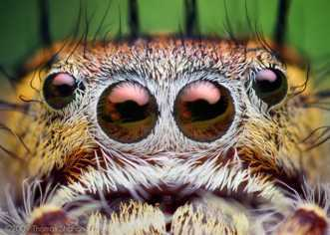
Середовище існування
Наземно-повітряне середовище освоїли комах, павукоподібні, птахи, ссавці та інші

Slide 4
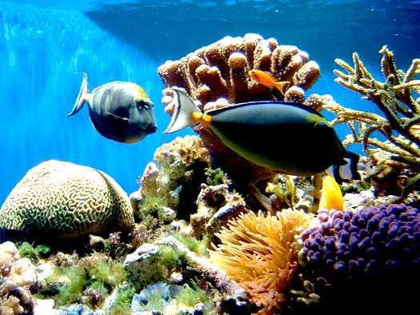
Середовище існування
Водне: менше кисню і світла, велика густина

Slide 5
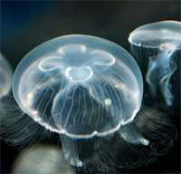
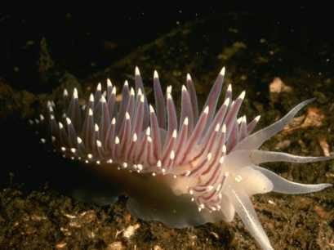
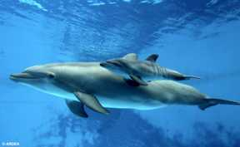
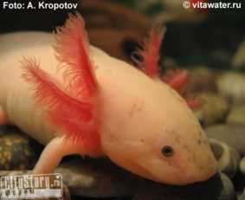
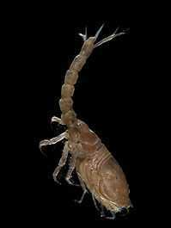
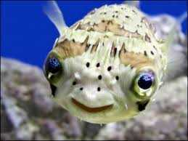
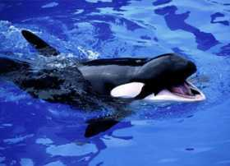
Середовище існування
Водне середовище освоїли кишковопорожнинні, ракоподібні, черви, риби, дельфіни, земноводні, кити та інші

Slide 6
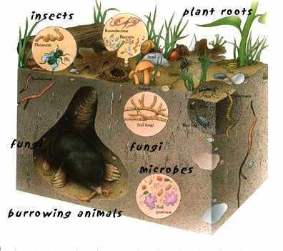
Середовище існування
Ґрунтове: немає фотосинтезу

Slide 7
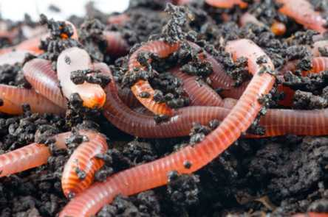
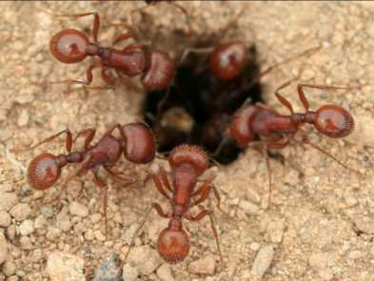
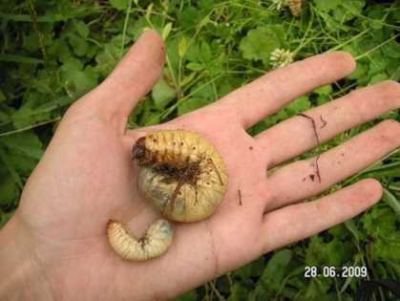
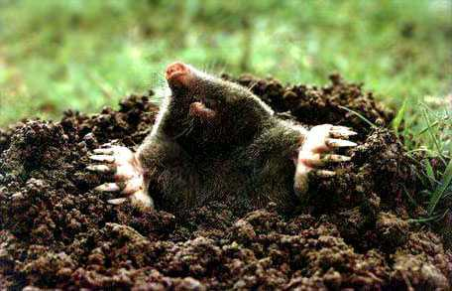
Середовище існування
Ґрунтове середовище освоїли черви, личинки комах, мурахи, риючі ссавці та інші

Slide 8
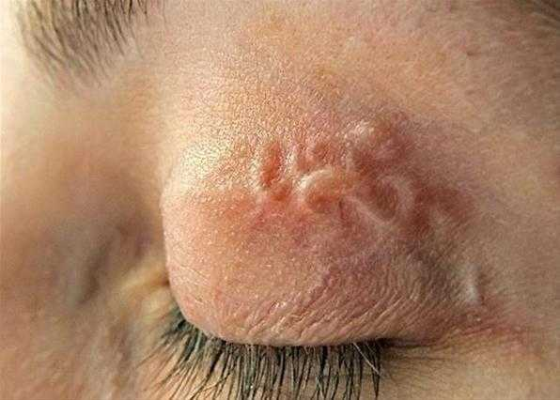
Середовище існування
Організмове: немає кисню і світла, багато їжі

Slide 9
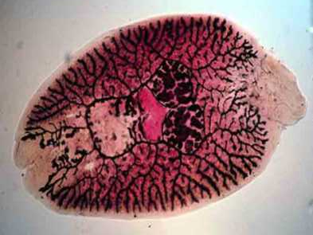
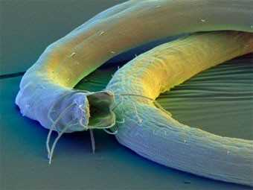
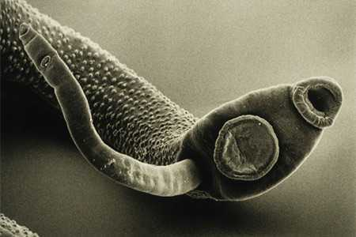
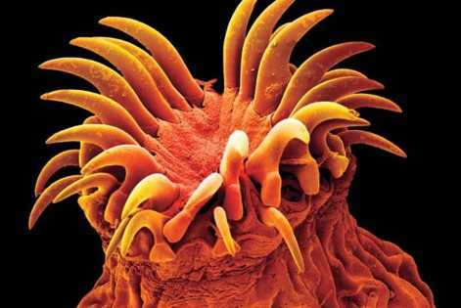
Середовище існування
Організмове середовище освоїли черви та інші

Slide 10
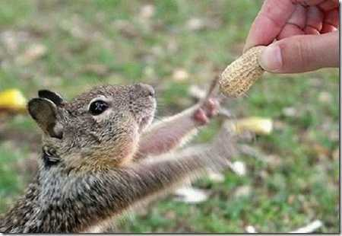
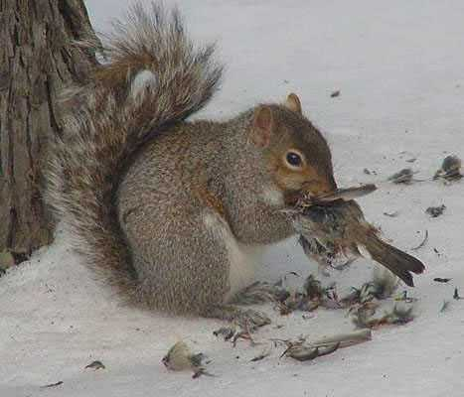
Взаємозв’язки організмів у природі
У природі тварини є консументами – споживачами органічної речовини

Slide 11
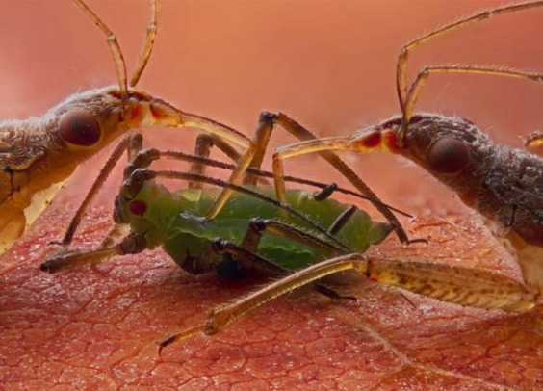
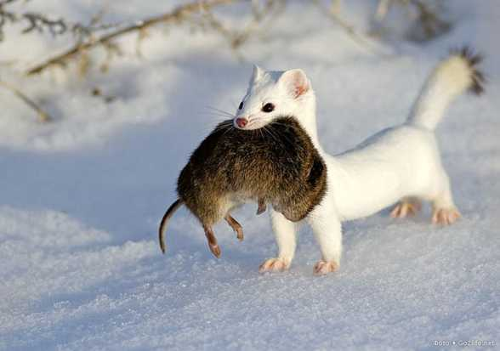
Взаємозв’язки організмів у природі
Хижацтво

Slide 12
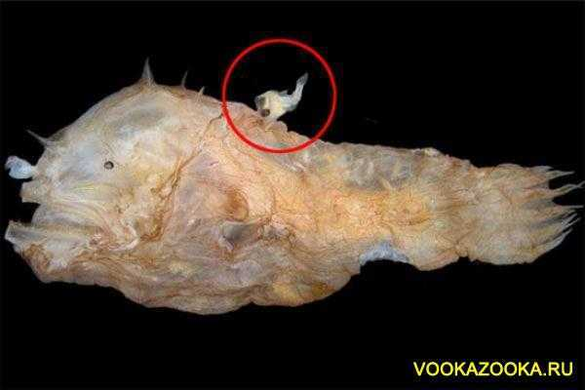
Взаємозв’язки організмів у природі
Паразитизм

Slide 13
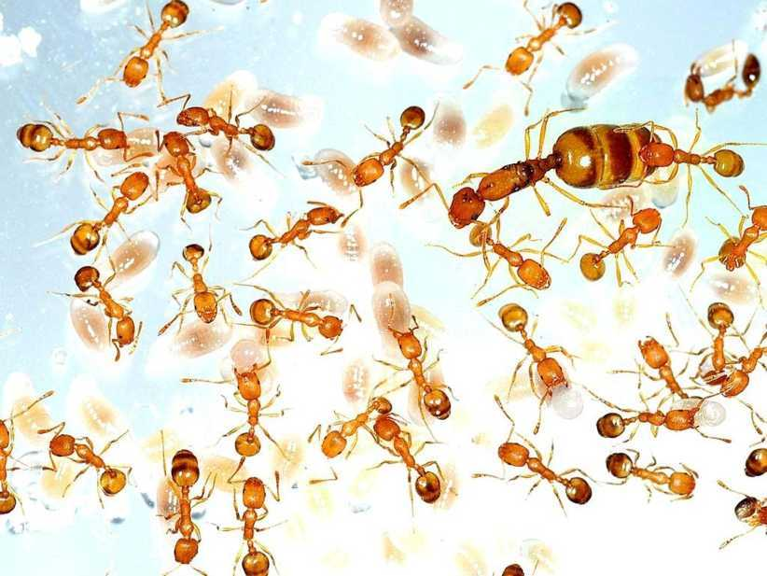
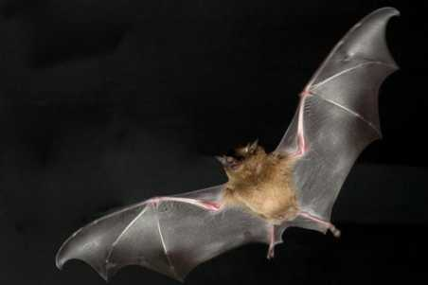
Взаємозв’язки організмів у природі
Нейтралізм

Slide 14
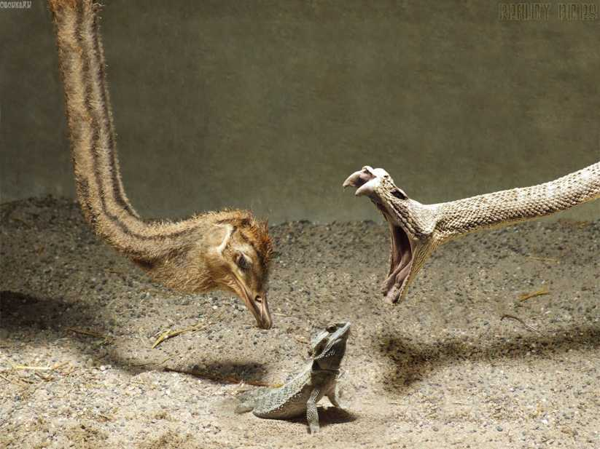
Взаємозв’язки організмів у природі
Конкуренція

Slide 15
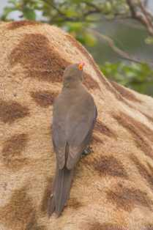
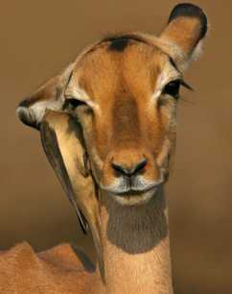
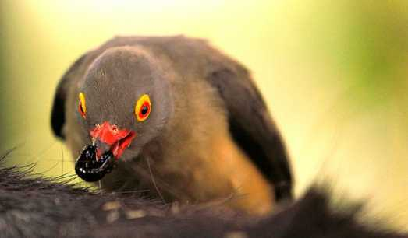
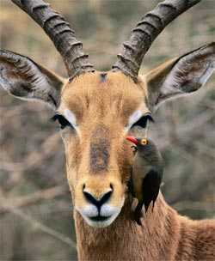
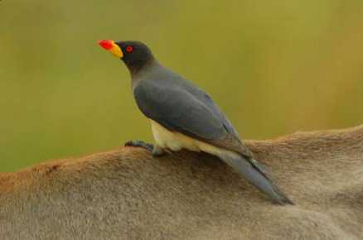
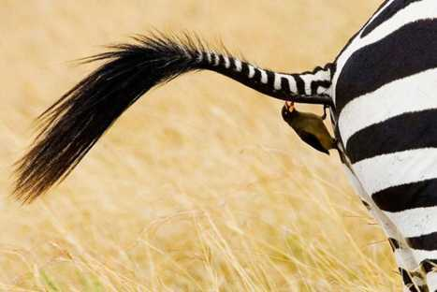
Взаємозв’язки організмів у природі
Мутуалізм (симбіоз) Воловий птах і копитні

Slide 16
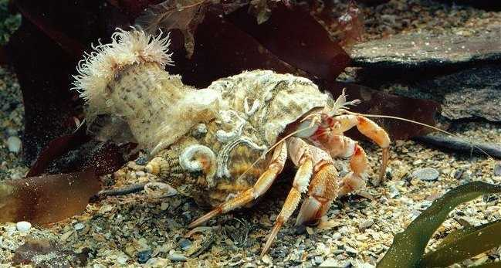
Взаємозв’язки організмів у природі
Мутуалізм (симбіоз) Рак-самітник та актинія

Slide 17
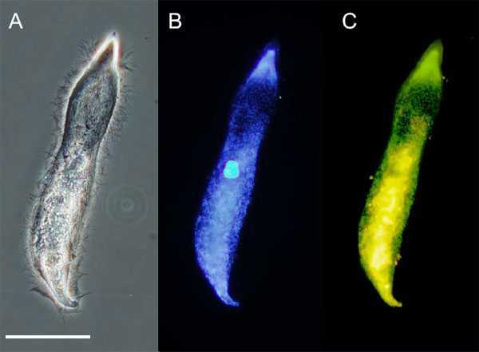
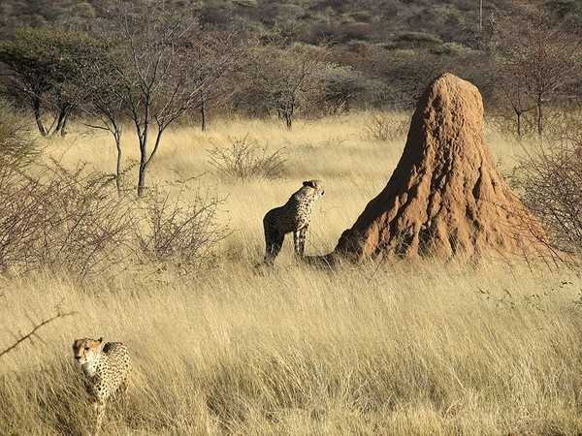
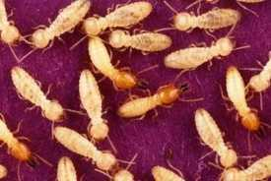
Взаємозв’язки організмів у природі
Мутуалізм (симбіоз) Терміти і джгутикові

Slide 18
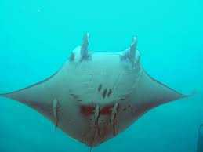
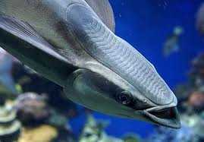
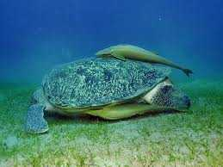
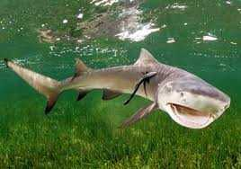
Взаємозв’язки організмів у природі
Коменсалізм Риба-прилипала

Slide 19
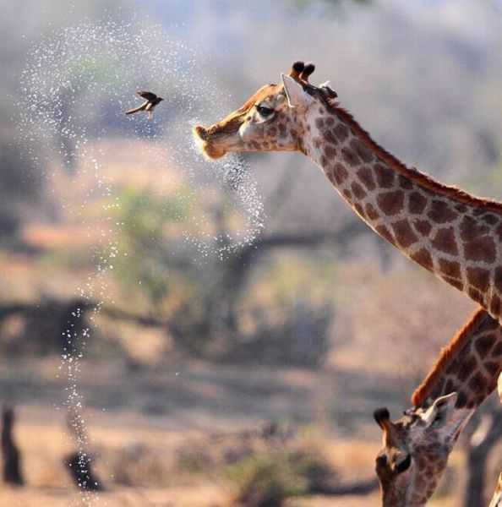
Взаємозв’язки організмів у природі
А цей птах просто надокучив***

Slide 20
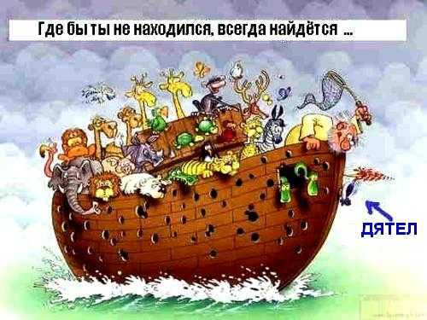
Взаємозв’язки організмів у природі
б т не ме
Де б ти не знаходився, завжди знайдеться …
м

